Slide 1
Thứ ba ngày 3 tháng 12 năm 2024
Tiếng Việt

Slide 2
Khởi động

Slide 3
Bài trước em đã học bài gì?
A. Thả diều
B. Tớ là lê-gô
C. Rồng rắn lên mây

Slide 4
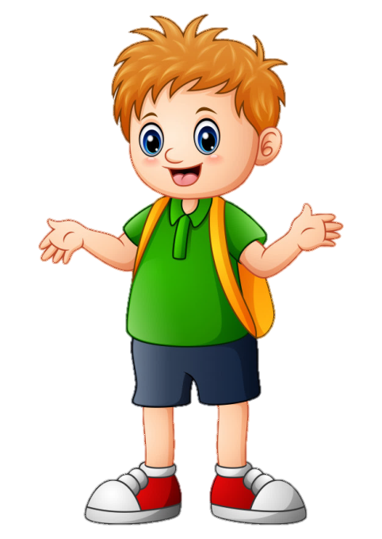
Điền tiếp câu: Rồng rắn lên mây
Thấy cây……
A. lúc lắc
C. núc nác
B. lúc lác

Slide 5
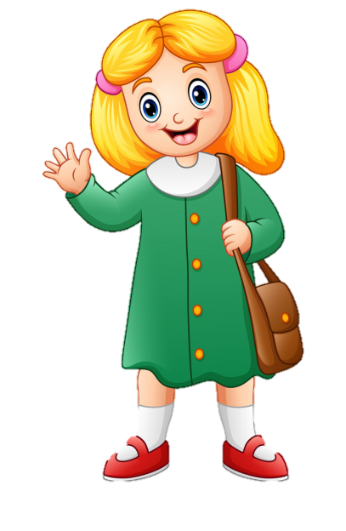
Ngăn lại, giữ lại là nghĩa của từ nào?
A. Núc nác
B. Cấm
C. Cản

Slide 7
Thứ ba ngày 3 tháng 12 năm 2024
Tiếng Việt
Đọc: Nặn đồ chơi.
Tiết 1 + 2

Slide 8
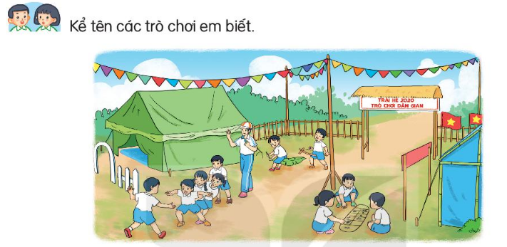
Ô ăn quan, rồng rắn lên mây, nhảy dây, cưỡi ngựa nhong nhong, đuổi bắt…..

Slide 9
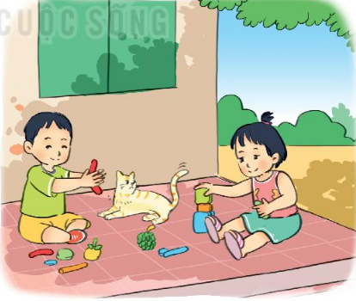
Nặn đồ chơi
Bên thềm gió mát, Bé nặn đồ chơi. Mèo nằm vẫy đuôi, Tròn xoe đôi mắt. Đây là quả thị, Đây là quả na, Quả này phần mẹ, Quả này phần cha. Đây chiếc cối nhỏ Bé nặn thật tròn, Biếu bà đấy nhé, Giã trầu thêm ngon.
Đây là thằng chuột Tặng riêng chú mèo, Mèo ta thích chí Vểnh râu “meo meo”! Ngoài hiên đã nắng, Bé nặn xong rồi. Đừng sờ vào đấy, Bé còn đang phơi.
(Nguyễn Ngọc Ký)
Đọc mẫu

Slide 10
Nặn đồ chơi
Bên thềm gió mát, Bé nặn đồ chơi. Mèo nằm vẫy đuôi, Tròn xoe đôi mắt. Đây là quả thị, Đây là quả na, Quả này phần mẹ, Quả này phần cha. Đây chiếc cối nhỏ Bé nặn thật tròn, Biếu bà đấy nhé, Giã trầu thêm ngon.
Đây là thằng chuột Tặng riêng chú mèo, Mèo ta thích chí Vểnh râu “meo meo”! Ngoài hiên đã nắng, Bé nặn xong rồi. Đừng sờ vào đấy, Bé còn đang phơi.
(Nguyễn Ngọc Ký)

Slide 11
LUYỆN ĐỌC TỪ KHÓ
vẫy
là
vểnh râu
na
nặn

Slide 12
Cối giã trầu
Đồ để giã trầu, thường làm bằng đồng
GIẢI NGHĨA TỪ

Slide 13
GIẢI NGHĨA TỪ
Thích chí
Tỏ ra bằng lòng, vui thích vì đúng ý muốn.

Slide 14
Nặn đồ chơi
Bên thềm gió mát, Bé nặn đồ chơi. Mèo nằm vẫy đuôi, Tròn xoe đôi mắt. Đây là quả thị, Đây là quả na, Quả này phần mẹ, Quả này phần cha. Đây chiếc cối nhỏ Bé nặn thật tròn, Biếu bà đấy nhé, Giã trầu thêm ngon.
Đây là thằng chuột Tặng riêng chú mèo, Mèo ta thích chí Vểnh râu “meo meo”! Ngoài hiên đã nắng, Bé nặn xong rồi. Đừng sờ vào đấy, Bé còn đang phơi.
(Nguyễn Ngọc Ký)
Đọc nối tiếp câu

Slide 15
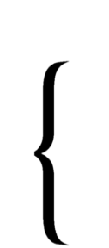
Nặn đồ chơi
Bên thềm gió mát, Bé nặn đồ chơi. Mèo nằm vẫy đuôi, Tròn xoe đôi mắt. Đây là quả thị, Đây là quả na, Quả này phần mẹ, Quả này phần cha. Đây chiếc cối nhỏ Bé nặn thật tròn, Biếu bà đấy nhé, Giã trầu thêm ngon.
Đây là thằng chuột Tặng riêng chú mèo, Mèo ta thích chí Vểnh râu “meo meo”! Ngoài hiên đã nắng, Bé nặn xong rồi. Đừng sờ vào đấy, Bé còn đang phơi.
(Nguyễn Ngọc Ký)
Đọc nối tiếp khổ thơ

Slide 16
Nặn đồ chơi
Bên thềm gió mát, Bé nặn đồ chơi. Mèo nằm vẫy đuôi, Tròn xoe đôi mắt. Đây là quả thị, Đây là quả na, Quả này phần mẹ, Quả này phần cha. Đây chiếc cối nhỏ Bé nặn thật tròn, Biếu bà đấy nhé, Giã trầu thêm ngon.
Đây là thằng chuột Tặng riêng chú mèo, Mèo ta thích chí Vểnh râu “meo meo”! Ngoài hiên đã nắng, Bé nặn xong rồi. Đừng sờ vào đấy, Bé còn đang phơi.
(Nguyễn Ngọc Ký)
Đọc toàn bài

Slide 17
Thứ ba ngày 3 tháng 12 năm 2024
Tiếng Việt
Đọc: Nặn đồ chơi.
Trả lời câu hỏi

Slide 18
TRẢ LỜI CÂU HỎI
1
Kể tên đồ chơi mà bé đã nặn?
- Đồ chơi bé nặn là: quả thị, quả na, chiếc cối nhỏ, thằng chuột .

Slide 19
TRẢ LỜI CÂU HỎI
2
Bé nặn đồ chơi để tặng cho những ai?
- Bé nặn đồ chơi để tặng cho mẹ, cha, bà, mèo .

Slide 20
TRẢ LỜI CÂU HỎI
3
Việc bé nặn đồ chơi tặng mọi người thể hiện điều gì?
Việc bé nặn đồ chơi tặng mọi người thể hiện lòng hiếu thảo, quan tâm đến mọi người của bé.

Slide 21
Nặn đồ chơi
Bên thềm gió mát, Bé nặn đồ chơi. Mèo nằm vẫy đuôi, Tròn xoe đôi mắt. Đây là quả thị, Đây là quả na, Quả này phần mẹ, Quả này phần cha. Đây chiếc cối nhỏ Bé nặn thật tròn, Biếu bà đấy nhé, Giã trầu thêm ngon.
Đây là thằng chuột Tặng riêng chú mèo, Mèo ta thích chí Vểnh râu “meo meo”! Ngoài hiên đã nắng, Bé nặn xong rồi. Đừng sờ vào đấy, Bé còn đang phơi.
(Nguyễn Ngọc Ký)
Đọc toàn bài

Slide 22
Thứ ba ngày 3 tháng 12 năm 2024
Tiếng Việt
Đọc: Bài 24: Nặn đồ chơi.
Hoạt động luyện tập
theo văn bản đọc.

Slide 23
Nặn đồ chơi
Bên thềm gió mát, Bé nặn đồ chơi. Mèo nằm vẫy đuôi, Tròn xoe đôi mắt. Đây là quả thị, Đây là quả na, Quả này phần mẹ, Quả này phần cha. Đây chiếc cối nhỏ Bé nặn thật tròn, Biếu bà đấy nhé, Giã trầu thêm ngon.
Đây là thằng chuột Tặng riêng chú mèo, Mèo ta thích chí Vểnh râu “meo meo”! Ngoài hiên đã nắng, Bé nặn xong rồi. Đừng sờ vào đấy, Bé còn đang phơi.
(Nguyễn Ngọc Ký)
1. Tìm từ ngữ cho biết chú mèo rất vui vì được bé tặng quà ?

Slide 24
2. Tìm thêm từ ngữ chỉ cảm xúc vui mừng?
Thứ ba ngày 3 tháng 12 năm 2024
Tiếng Việt
Đọc: Nặn đồ chơi.
Từ ngữ chỉ cảm xúc vui mừng là: vui vẻ, háo hức, mừng rỡ, thích thú..

Slide 25
GIỜ HỌC KẾT THÚC
Chúc các em học tốt, chăm ngoan!

Slide 26
Thứ năm ngày 5 tháng 12 năm 2024
Tiếng Việt
Nghe - viết: Nặn đồ chơi.
Tiết 3

Slide 27
Thứ năm ngày 5 tháng 12 năm 2024
Tiếng Việt
Nghe - viết: Nặn đồ chơi.
Bên thềm gió mát, Bé nặn đồ chơi. Mèo nằm vẫy đuôi, Tròn xoe đôi mắt.
Đây chiếc cối nhỏ Bé nặn thật tròn, Biếu bà đấy nhé, Giã trầu thêm ngon.
Đây là quả thị, Đây là quả na, Quả này phần mẹ, Quả này phần cha.
Đoạn văn có những chữ nào cần viết hoa?

Slide 28
Thứ năm ngày 5 tháng 12 năm 2024
Tiếng Việt
Nghe - viết: Nặn đồ chơi.
Bên thềm gió mát, Bé nặn đồ chơi. Mèo nằm vẫy đuôi, Tròn xoe đôi mắt.
Đây chiếc cối nhỏ Bé nặn thật tròn, Biếu bà đấy nhé, Giã trầu thêm ngon.
Đây là quả thị, Đây là quả na, Quả này phần mẹ, Quả này phần cha.

Slide 29
Luyện viết từ khó
vểnh râu
vẫy đuôi
tròn xoe
giã trầu
thích chí

Slide 30
Thứ năm ngày 5 tháng 12 năm 2024
Tiếng Việt
Nghe - viết: Nặn đồ chơi.
Bên thềm gió mát, Bé nặn đồ chơi. Mèo nằm vẫy đuôi, Tròn xoe đôi mắt.
Đây chiếc cối nhỏ Bé nặn thật tròn, Biếu bà đấy nhé, Giã trầu thêm ngon.
Đây là quả thị, Đây là quả na, Quả này phần mẹ, Quả này phần cha.

Slide 31
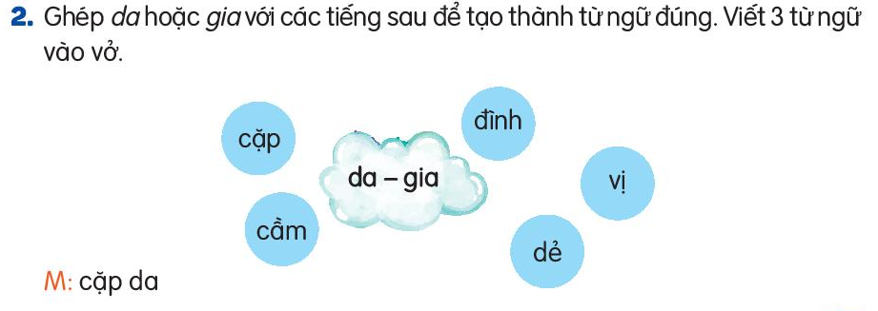
Bài tập chính tả

Slide 32
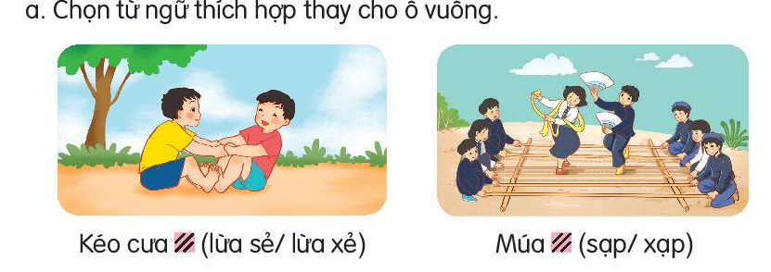
3. Chọn a hoặc b
b. Chọn ươn hay ương
- Con đường uốn lượn quanh sườn núi.
- Hoa hướng dương vươn mình đón ánh mặt trời.

Slide 33
GIỜ HỌC KẾT THÚC
Chúc các em học tốt, chăm ngoan!

Slide 34
Thứ năm ngày 30 tháng 11 năm 2023
Tiếng Việt
Mở rộng vốn từ về đồ chơi. Dấu phẩy.
Tiết 4

Slide 35
Luyện từ và câu

Slide 36
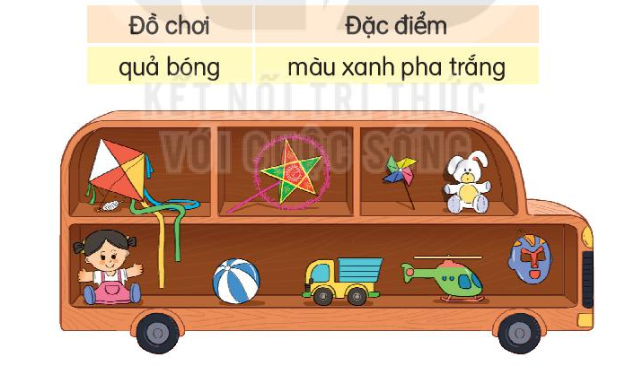
Thứ năm ngày 5 tháng 12 năm 2024
Tiếng Việt
Mở rộng vốn từ về đồ chơi. Dấu phẩy.
1. Giới thiệu về 1 đồ chơi có trong hình theo mẫu :

Slide 37
Thứ năm ngày 5 tháng 12 năm 2024
Tiếng Việt
Mở rộng vốn từ về đồ chơi. Dấu phẩy.
1. Giới thiệu về 1 đồ chơi có trong hình theo mẫu :
Đồ chơi | Đặc điểm
quả bóng | màu xanh pha trắng
cái diều | màu đỏ pha vàng
đèn ông sao | màu đỏ pha xanh lá cây
chong chóng | 4 màu sắc pha trộn
gấu bông | màu trắng pha vàng
búp bê | màu hồng pha trắng
ô tô | màu vàng pha xanh ngọc
máy bay | màu xanh lá
mặt nạ | màu xanh dương

Slide 38
Thứ năm ngày 5 tháng 12 năm 2024
Tiếng Việt
Mở rộng vốn từ về đồ chơi. Dấu phẩy.
2. Cần đặt dấu phẩy vào vị trí nào trong mỗi câu:
Tại sao lại dùng dấu phẩy sau từ mềm mại ?
→Dùng dấu phẩy để ngăn cách 2 từ mềm mại và dễ thương vì hai từ này cùng chỉ đặc điểm của đồ chơi.

Slide 39
Thứ năm ngày 5 tháng 12 năm 2024
Tiếng Việt
Mở rộng vốn từ về đồ chơi. Dấu phẩy.
Bài 2:
a, Em thích đồ chơi ô tô, máy bay.
b. Bố dạy em làm đèn ông sao, diều giấy.
c. Các bạn đá bóng, đá cầu, nhảy dây trên sân trường.

Slide 40
Thứ năm ngày 5 tháng 12 năm 2024
Tiếng Việt
Mở rộng vốn từ về đồ chơi. Dấu phẩy.
3. Cần đặt dấu phẩy vào vị trí nào trong câu in nghiêng :
Chi nhận được bao nhiêu là quà: búp bê, hộp đựng bút, đồng hồ báo thức và chiếc nơ hồng.

Slide 41
Luyện viết đoạn

Slide 42
Thứ sáu ngày 6 tháng 12 năm 2024
Tiếng Việt
Viết đoạn văn tả đồ chơi.
Tiết 5

Slide 43
1. Kể tên những đồ chơi của em. Em thích đồ chơi nào nhất? Vì sao?

Slide 44
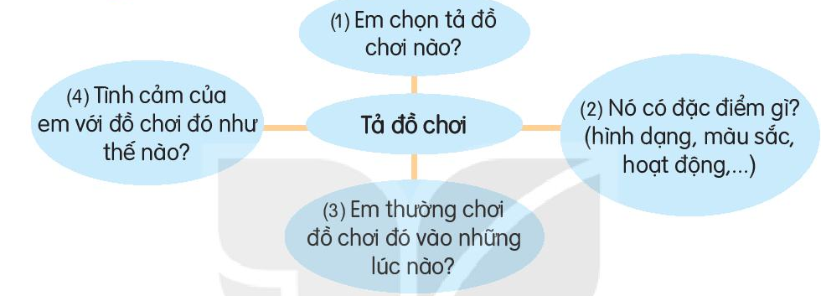
2. Viết 3 - 4 câu tả một đồ chơi của em :
Em rất thích đồ chơi gấu bông của em. Đó là món quà mẹ tặng em nhân dịp sinh nhật. Chú gấu bông được làm từ lông mịn, có màu hồng rất xinh xắn. Gấu bông to gần bằng người em, em thường ôm khi đi ngủ. Với em, gấu bông như một người bạn đồng hành và chơi đùa cùng với em. Em rất yêu quý gấu bông và sẽ giữ gìn nó thật cẩn thận.

Slide 45
Em rất thích đồ chơi gấu bông của em. Đó là món quà mẹ tặng em nhân dịp sinh nhật. Chú gấu bông được làm từ lông mịn, có màu hồng rất xinh xắn. Gấu bông to gần bằng người em, em có thường ôm khi đi ngủ. Với em, gấu bông như một người bạn luôn chơi cùng với em. Em rất yêu quý gấu bông và sẽ giữ gìn nó thật cẩn thận.
Em có một chiếc diều rất đẹp. Nó có hình một chú cá mập. Chiếc diều màu xanh pha trắng. Phía đầu buộc một sợi dây dù rất dài. Phần đuôi có 3 dây. Ngày nghỉ, em cùng bố ra cánh đồng thả diều. Chiếc diều bay rất cao. Em cảm thấy rất vui khi được thả diều. Em rất thích chiếc diều này.
Em có một chiếc đèn ông sao mẹ mua cho nhân dịp Tết Trung thu. Chiếc đèn ông sao hình tròn có ông sao năm cánh ở giữa màu vàng. Xung quanh hình tròn là tua giấy đủ màu sắc. Đèn ông sao có cán màu đỏ để cầm rước đèn. Em rất thích chiếc đèn ông sao, em sẽ giữ nó cẩn thận.

Slide 46
Thứ sáu ngày 6 tháng 12 năm 2024
Tiếng Việt
Đọc mở rộng: Đọc bài đồng giao về trò chơi.
GDĐP:Trò chơi dân gian quê hương em.
Tiết 6

Slide 47
Đọc mở rộng

Slide 48
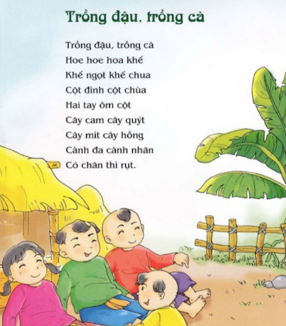
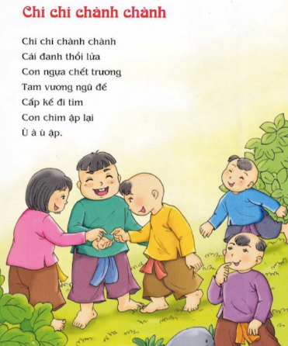
1. Tìm đọc một bài thơ hoặc một bài đồng dao về một đồ chơi, trò chơi :

Slide 50
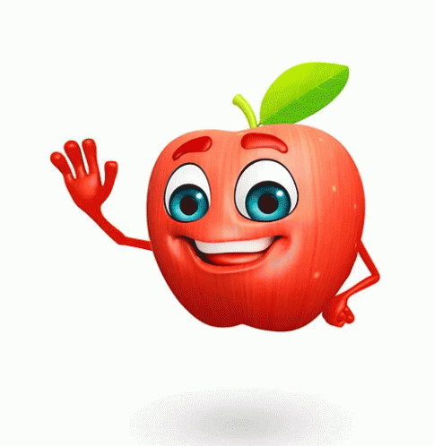
Lớp 2G hẹn gặp lại các bạn ở bài sau nhé

